Slide 1








CHÀO MỪNG CÁC EM ĐẾN VỚI BÀI HỌC NGÀY HÔM NAY

Slide 2

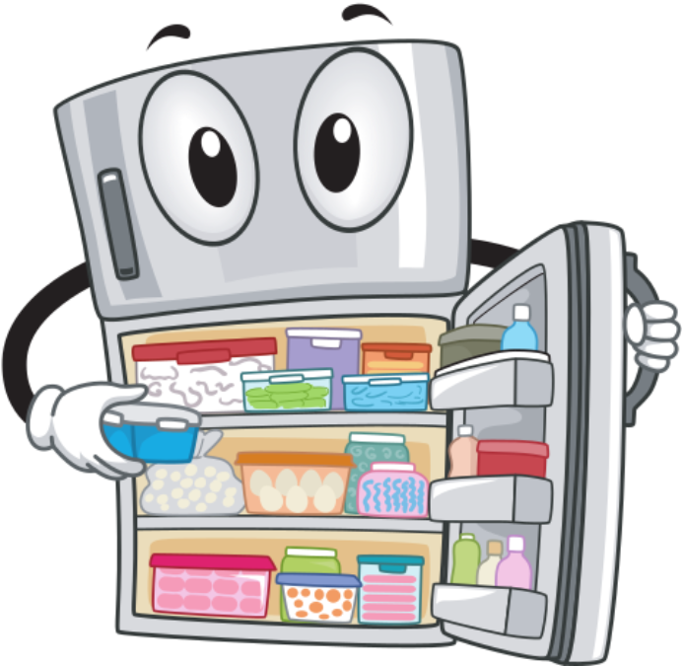

KHỞI ĐỘNG
Em hãy sắp xếp lại từ sau để có được từ đúng nghĩa:
g/d/i/f/e/r
fridge

Slide 3
BÀI 6: SỬ DỤNG TỦ LẠNH (TIẾT 1)

Slide 4

NỘI DUNG BÀI HỌC
1
Tác dung của tủ lạnh
2
Vị trí, vai trò các khoang trong tủ lạnh
3
Sắp xếp bảo quản thực phẩm trong tủ lạnh
4
Một số biểu hiện bất thường của tủ lạnh khi sử dụng

Slide 5

1. TÁC DỤNG CỦA TỦ LẠNH
Hãy đọc thông tin dưới đây và cho biết tác dụng của tủ lạnh.
Thịt, cá có thể bảo quản được:
Từ 3 ngày dến 5 ngày với phương pháp làm lạnh thực phẩm (nhiệt độ từ 1$℃$ đến 7$℃$ )
Từ vài tuần tới vài tháng với phương pháp đông lạnh (nhiệt độ dưới 0$℃$

Slide 6

1. TÁC DỤNG CỦA TỦ LẠNH
Tủ lạnh có chức năng chính là bảo quản thực phẩm ở nhiệt độ thấp, giúp kéo dài thời gian sử dụng.

Slide 7
2. VỊ TRÍ, VAI TRÒ CÁC KHOANG
TRONG TỦ LẠNH

Slide 8
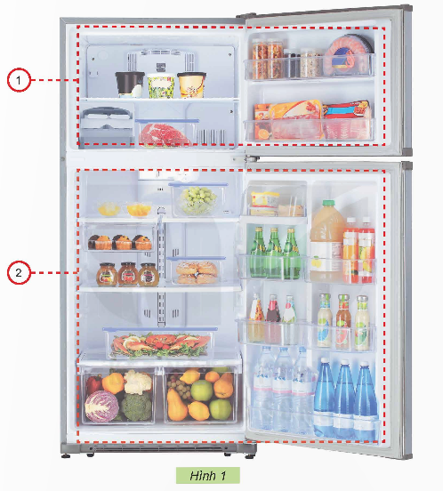
THẢO LUẬN NHÓM ĐÔI
Ghép thẻ mô tả tên khoang và thẻ mô tả vai trò
của khoang với vị trí các khoang tương ứng của
tủ lạnh trong Hình 1 theo gợi ý dưới đây:
A
Khoang cấp đông
B
Khoang làm lạnh
a
Để bảo quản lạnh thực phẩm
Để làm đá và bảo quản
đông lạnh thực phẩm
b

Slide 9
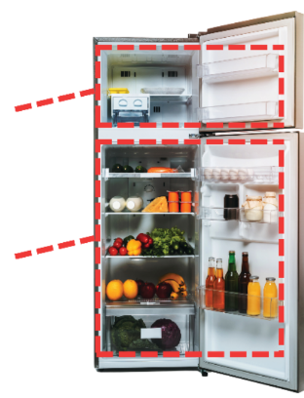
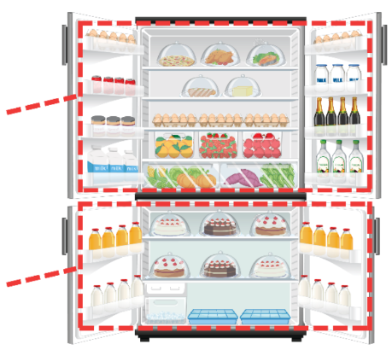
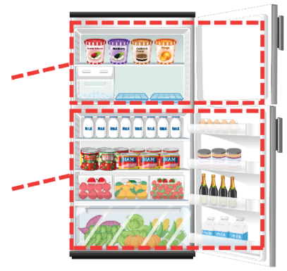
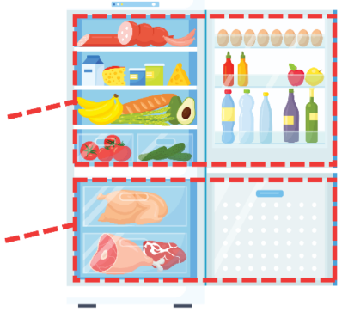
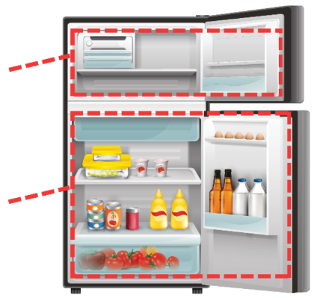
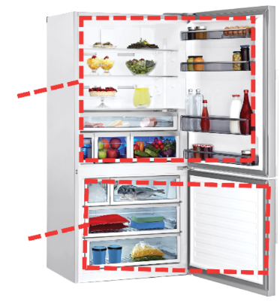
LUYỆN TẬP
Em hãy quan sát các bức tranh sau đây và viết đúng tên các khoang trong từng chiếc tủ lạnh.
A
Khoang cấp đông
B
Khoang làm lạnh

Slide 10
VẬN DỤNG
Nội dung
Gợi ý
Vẽ lại hình ảnh chiếc tủ lạnh của nhà em và sau đó giới thiệu cho bạn cùng bàn về tác phẩm của mình.
Chiếc tủ lạnh đang đóng hay mở?
Chiếc tủ lạnh có mấy khoang?
Trong chiếc tủ lạnh có đồ gì?

Slide 11
DẶN DÒ VỀ NHÀ
Về nhà tìm hiểu cách sắp xếp, bảo quản thực trong tủ lạnh đúng cách, an toàn.
Ôn tập kiến thức đã học.

Slide 12
CẢM ƠN CÁC EM ĐÃ THAM GIA BUỔI HỌC NGÀY HÔM NAY!

